Slide 1
Algoritmi determiniști în AI
TEMA 3

Slide 2

Căutarea și rezolvarea problemelor
Multe probleme pot fi formulate ca probleme de căutare
Căutarea în practică: a ajunge de la A la B
Clasa de probleme de căutare și planificare
Notes:
Căutarea în practică: a ajunge de la A la B

Slide 3
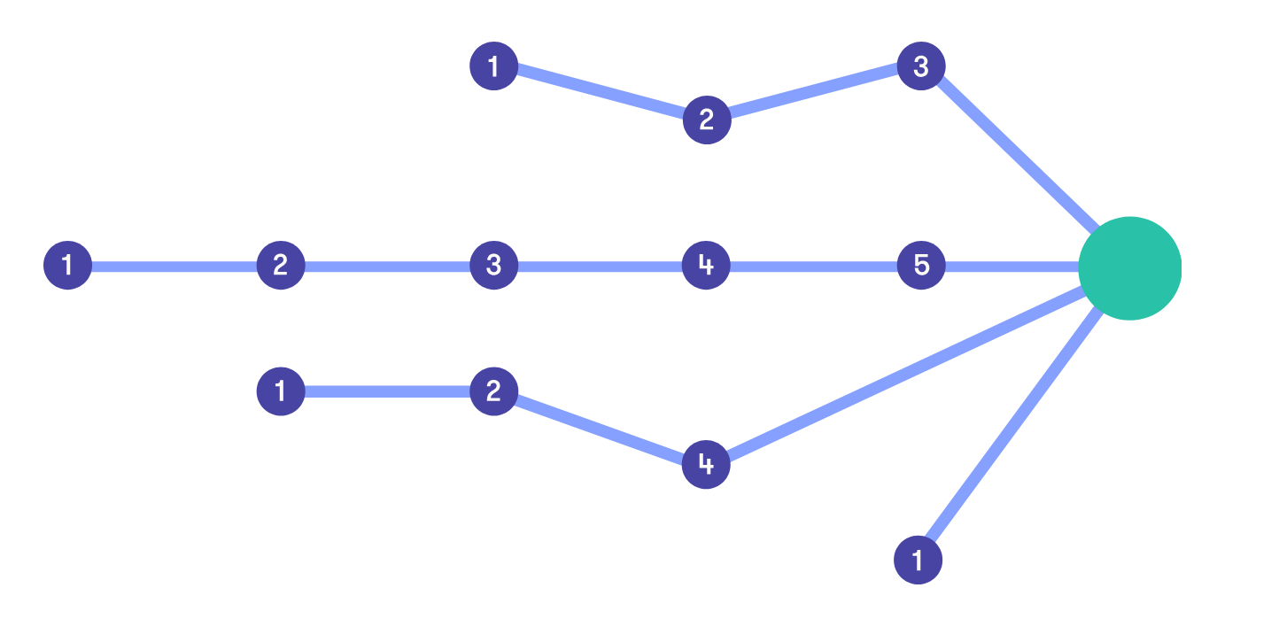
Multe posibilități de a rezolva problema
unele pot fi mai preferabile în ceea ce privește timpul, efortul, costul sau alte criterii
Notes:
Căutarea în practică: a ajunge de la A la B

Slide 4
Definirea alegerilor și a consecințelor acestora

Slide 5
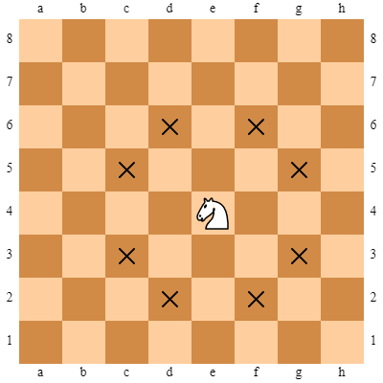
Două tipuri de probleme
Căutare și planificare în medii statice cu un singur „agent”
Jocuri cu doi jucători („agenți”) concurând unul împotriva celuilalt
Notes:
Căutarea în practică: a ajunge de la A la B

Slide 6
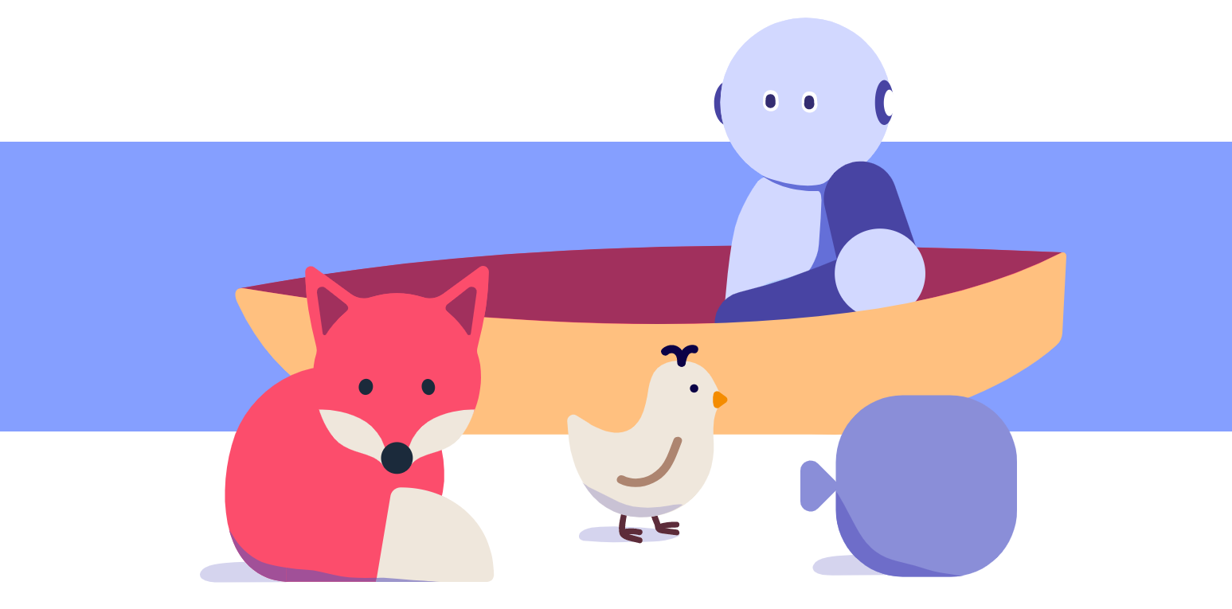
Problema: vulpea, puiul și porumbul
Notes:
Vom începe de la un exercițiu simplu pentru a ilustra ideile. Un robot pe o barcă cu vâsle trebuie să mute trei elemente peste un râu: o vulpe, un pui și un sac de mâncare pentru pui. Vulpea va mânca puiul dacă are ocazia, iar puiul va mânca porumbul dacă va avea șansa și niciunul dintre acestea nu se acceptă. Robotul este capabil să împiedice animalele să facă rău atunci când este aproape de ele, dar numai robotul poate vâsli barca și doar două dintre entități pot sta pe barcă împreună cu robotul. Cum poate robotul să-și mute toată încărcătura pe malul opus al râului, în cel mai optimal mod?

Slide 7
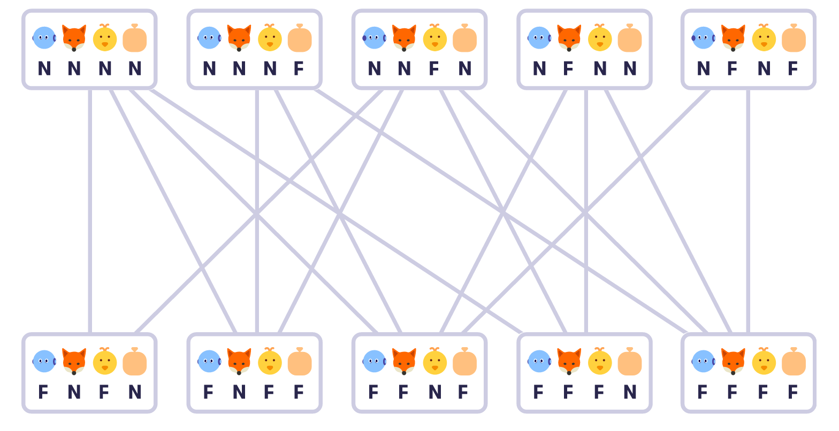
16 10 combinații, pe care le vom numi stări:
Notes:
Unele dintre aceste stări sunt interzise de condițiile puzzle-ului. De exemplu, în starea NFFN (ceea ce înseamnă că robotul este pe partea apropiată cu hrana pentru pui, dar vulpea și puiul sunt pe partea îndepărtată), vulpea va mânca puiul, pe care nu îl putem avea. Astfel, putem exclude stările NFFN, NFFF, FNNF, FNNN, NNFF și FFNN (le puteți verifica pe fiecare dacă vă îndoiați de raționamentul nostru). Ne-au rămas zece stări.

Slide 8
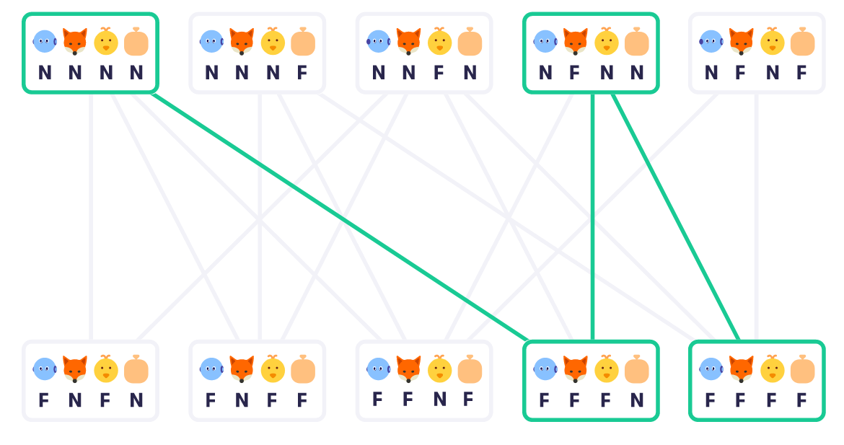
Găsirea unei căi de la starea inițială NNNN la starea finală FFFF

Slide 9
Terminologie cheie
Spațiu de stări, tranziții și costuri

Slide 10
Spațiul de stări înseamnă mulțimea de situații posibile
Notes:
Căutarea în practică: a ajunge de la A la B

Slide 11
Tranzițiile sunt posibile mișcări între o stare și alta, cum ar fi NNNN în FNFN
Notes:
Căutarea în practică: a ajunge de la A la B

Slide 12
Costurile se referă la faptul că, de multe ori, tranzițiile nu sunt la fel
Notes:
Căutarea în practică: a ajunge de la A la B

Slide 13
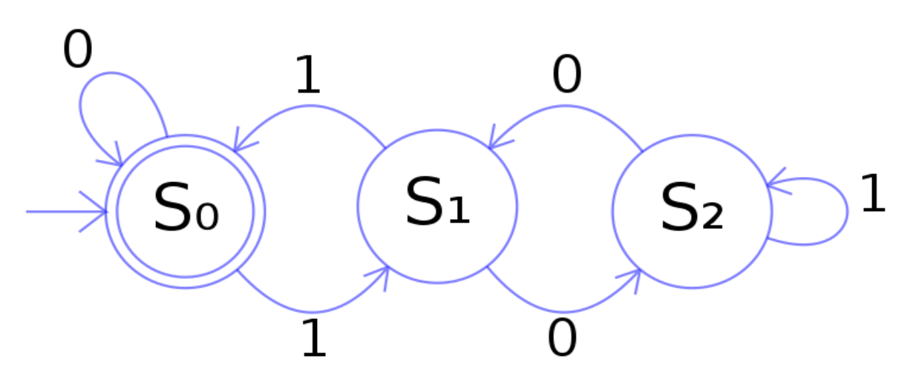
Rezolvarea problemelor cu AI
AI în ajutor la câștigarea celui de-al doilea război mondial
Turing a proiectat un dispozitiv foarte simplu care poate calcula orice este calculabil ‒ mașina Turing
Notes:
Căutarea în practică: a ajunge de la A la B

Slide 14
De ce căutarea și jocurile au devenit centrale în cercetarea AI
Jocurile furnizau un domeniu restricționat convenabil, care putea fi formalizat cu ușurință
Jocurile de masă, cum ar fi dame, șah și, recent, Go (un joc de masă de strategie extrem de complex, originar din China
Notes:
Căutarea în practică: a ajunge de la A la B

Slide 15
Căutarea și jocurile
Problemă clasică în AI: jocurile
Jocurile cu doi jucători cu informații perfecte
tic-tac-toe | șah

Slide 16
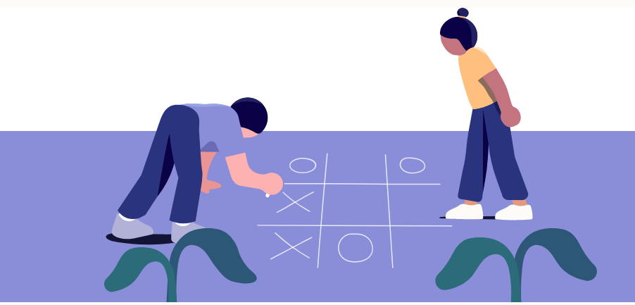
Exemplu: jocul tic tac toe

Slide 17
Arborii jocurilor (arbori de decizie)
Diferite stări ale jocului sunt reprezentate de noduri în arborele jocului
În arborele jocului, nodurile sunt aranjate în nivele care corespund mișcărilor fiecărui jucător în joc, astfel încât nodul „rădăcină” al arborelui

Slide 18
Minimizarea și maximizarea valorii
La pozițiile tablei în care Max câștigă cu 3 de X în linie, atașăm valoarea +1 și, la fel, la pozițiile în care Min câștigă cu trei O la rând, atașăm valoarea -1
else - valoarea neutră 0

Slide 19
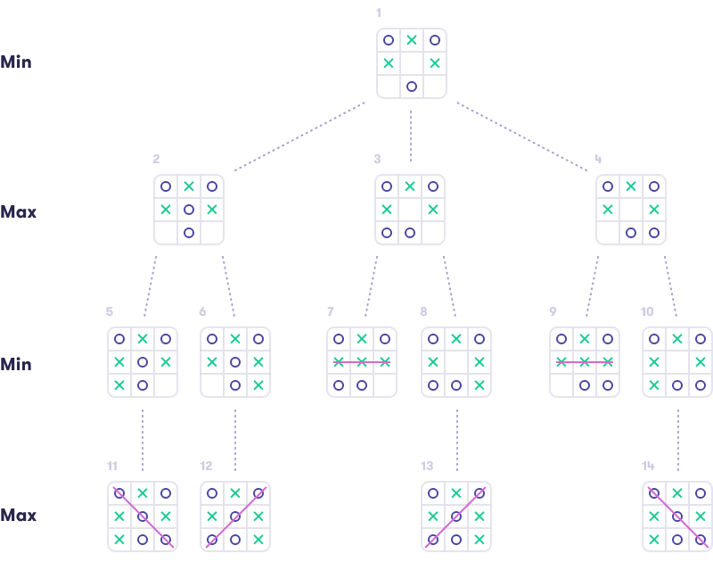
Un exemplu de arbore de joc
Notes:
Luați în considerare, de exemplu, următorul arbore de joc care începe nu de la rădăcină, ci la mijlocul jocului (pentru că altfel arborele ar fi mult prea mare pentru a fi afișat). Rețineți că acest lucru este diferit de jocul prezentat în ilustrația de la începutul acestei secțiuni. Am numerotat nodurile cu numerele 1, 2, ..., 14.
Arborele este compus din straturi alternante unde fie este rândul lui Min să plaseze un O, fie rândul lui Max pentru a plasa un X la oricare dintre sloturile libere de pe tablă. Jucătorul al cărui rând este să joace în continuare este afișat în stânga.
Jocul continuă în poziția de tablă afișată în nodul rădăcină, numerotată ca (1) în partea de sus, cu rândul lui Min să plaseze O la oricare dintre cele trei celule libere. Nodurile (2) - (4) prezintă pozițiile tablei care rezultă din fiecare dintre cele trei opțiuni, respectiv. În pasul următor, fiecare nod are două opțiuni posibile pentru ca Max să pună X, astfel încât arborele să se ramifice din nou.
Când începe din poziția de start de mai sus, jocul se termină întotdeauna într-un rând de trei: în nodurile (7) și (9), câștigătorul este Max care joacă cu X, iar în nodurile (11) - (14) câștigătorul este Min care joacă cu O.
Rețineți că, din moment ce rândurile jucătorilor alternează, nivelurile pot fi etichetate ca niveluri minime și niveluri maxime, ceea ce indică al cui rând este.

Slide 20
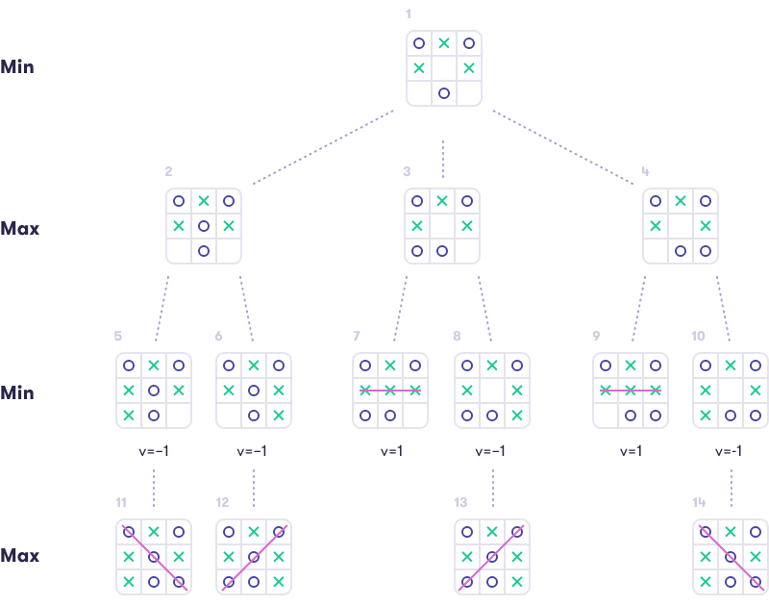
Despre strategie

Slide 21
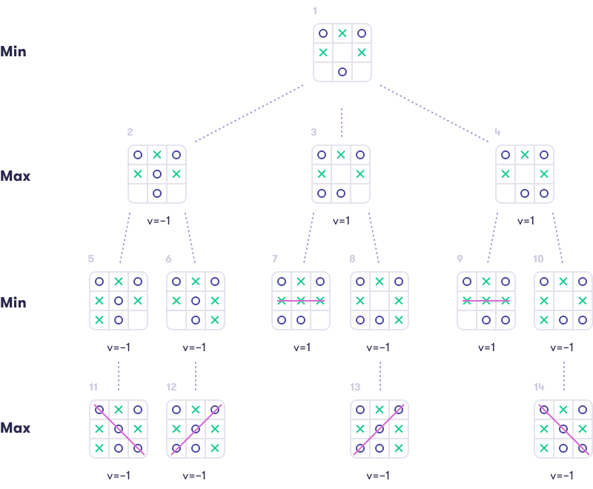

Slide 22
Determinarea câștigătorului
Cea mai importantă lecție din această secțiune este de a aplica în mod repetat tipul de raționament de mai sus pentru a determina rezultatul jocului în avans (anticipare) din orice poziție a tablei.

Slide 23
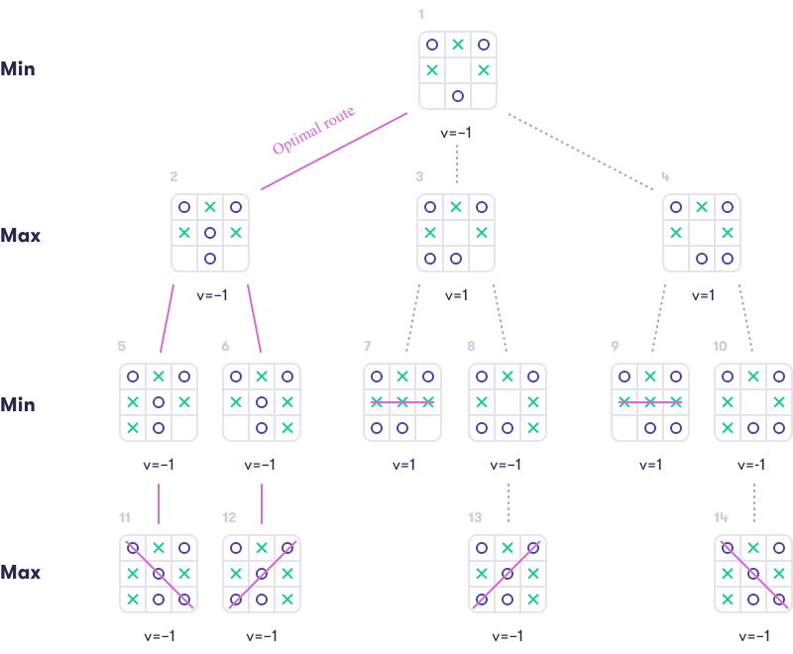
Valoarea nodului rădăcină = cine câștigă

Slide 24
Algoritmul Minimax
Garantează un joc optim, teoretic vorbind, orice joc deterministic, cu două persoane, cu informație perfectă.
Având în vedere o stare a jocului, algoritmul calculează pur și simplu valorile copiilor stării date și îl alege pe cel care are valoarea maximă dacă este rândul lui Max și cel care are valoarea minimă dacă este rândul lui Min

Slide 25
Problema arborilor masivi
În multe jocuri, arborele de joc este pur și simplu mult prea mare pentru a fi parcurs în întregime. De exemplu, în șah factorul mediu de ramificare, adică numărul mediu de copii (mișcări disponibile) pe nod este de aproximativ 35. Asta înseamnă că pentru a explora toate scenariile posibile până la doar două mișcări înainte, trebuie să vizităm aproximativ 35 x 35 = 1225 noduri. O privire înaintea a trei mișcări necesită vizitarea a 42875 noduri; patru mutări 1500625; și zece mișcări 2758547353515625 (adică aproximativ 2,7 miliarde) noduri. În Go, factorul mediu de ramificare este estimat la aproximativ 250.

Slide 26
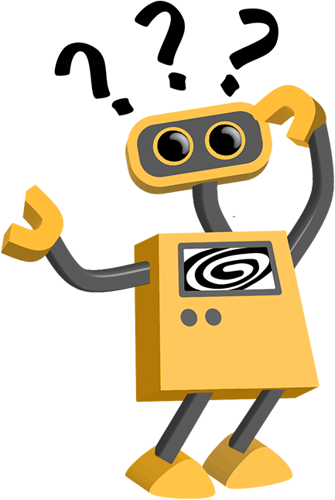
Limitările căutării simple

